Slide 1
РИСКИ И ПЕРСПЕКТИВЫ РЕГИОНАЛЬНОГО РЕГУЛИРОВАНИЯ РЫНКА ПИВА
Некоммерческое партнерство
«Объединение участников пиво-безалкогольного рынка»
Апрель 2015

Slide 2
Этапы принятия нормативного акта
Начало разработки (поручение вышестоящего ОГВ)
Извещение о начале разработки
Разработка проекта
Внутриведомственное согласование
Публичное обсуждение
ОРВ
Межведомственное согласование (для Постановлений Правительства)
Регистрация в Минюсте

Slide 3
полномочия регионов по регулированию алкогольного рынка
Лицензирование розничной продажи
Установление дополнительных ограничений времени, условий и мест розничной продажи алкогольной продукции, в том числе полный запрет на розничную продажу алкогольной продукции.
Разработка программ производства и оборота этилового спирта, алкогольной продукции
Notes:
Основные направления:

Slide 4
Структура Регионального регулирования
Федеральные власти:
Создание общей законодательной базы.
Муниципальные власти:
Определение объектов, вблизи которых запрещена продажа алкоголя, и расстояния от них, на котором действует этот запрет.
Региональные власти:
Ограничение времени продажи алкогольных напитков.
Запрет на продажу алкогольных напитков в определенные дни.
Расширение списка мест, где нельзя продавать алкоголь.
Повод для изменений регулирования на местном уровне:
Жалобы, поступающие от населения.

Slide 5
Принятые ограничения по расстоянию
Архангельск – 10м при наличии обособленной территории, 20 м без нее, для всех категорий.
Мурманск – 15м при наличии обособленной территории, 30 м без нее, для всех категорий.
Сыктывкар – 25 м для розничной торговли, 15 м для общепита, для всех категорий.
Липецк – 50 м
Воронеж – От детских и образовательных без прилегающей территории – 50 м, с прилегающей 30 м.
От медицинских – 20 м (за исключением стоматологии -16 м.)
Челябинская область –
80 метров для города Челябинска и города Магнитогорска;
50 метров для поселений, более 50 тысяч человек;
25 метров для поселений менее 50 тысяч человек.
Астраханская область – до 150 метров (часть объектов)

Slide 6
Дополнительные ограничения по времени и месту
Реакция власти на жалобы
Структура жалоб жителей на точки продажи алкоголя:
настоящие жалобы — 20-30%;
недобросовестная конкуренция, вымогательство, профессиональные жалобщики — 70-80%.
Запрет на продажу алкоголя в определенные даты и по времени торговли :
стимул для развития рынка контрафакта;
нарушение прав потребителей, у которых в эти дни могут быть личные праздники.

Slide 7
до 40% точек могли бы закрыться, если бы были приняты ограничения в первоначальном варианте.

Slide 8
Как региональному бизнесу отстаивать свои интересы?
Вести совместную работу с общественными организациями: региональными отделениями ТПП, «Опоры России», городскими и областными общественными советами.
Обращаться с коллективным письмом к губернатору и мэру и просить о создании рабочих групп.
Принимать участие в законотворческой деятельности в рабочих группах, собирать информацию и представлять регуляторам качественную информацию.
Перенимать опыт других регионов.

Slide 9
Как региональному бизнесу отстаивать свои интересы?
На федеральном уровне:
Принимать участие в работе профессиональных союзов
Принимать участие в оценке регулирующего воздействия http://regulation.gov.ru.
Вести прямую переписку с органами исполнительной и законодательной власти, с регуляторами, информировать их о практическом опыте право применения.

Slide 10
ПРИМЕРЫ

Slide 11
Региональные инициативы. Тамбовская обл.
Постановления № 772 от 27.06.2012: Ограничение времени, условий и мест розничной продажи алкогольной продукции с 23.00 часов до 09.00 часов следующего дня, осуществляемой:
индивидуальными предпринимателями и организациями (предприятиями) при оказании услуг общественного питания, отнесенных к типу «закусочная» в соответствии с ГОСТ Р 50762-2007 «Классификация предприятий общественного питания»
индивидуальными предпринимателями и организациями (предприятиями), расположенными в жилых зданиях, в том числе в цокольных (полуподвальных), подвальных этажах жилых зданий, в соответствии с нормами (требованиями) законодательства о градостроительной деятельности при оказании услуг общественного питания.
Решение ФАС по делу № 1-00-173/00-23-13 от 29 июля 2013, определение Верховного Суда от 12.12.2012 № 74-АПГ12-19:
«ограничения розничной продажи алкогольной продукции не распространяются на розничную продажу пива и пивных напитков, осуществляемую индивидуальными предпринимателями, при оказании такими организациями и индивидуальными предпринимателями услуг общественного питания»

Slide 12
Региональные инициативы. Архангельская область
Областной закон «О реализации государственных полномочий Архангельской области в сфере производства и оборота этилового спирта, алкогольной и спиртосодержащей продукции и об ограничении потребления (распития) алкогольной продукции»
«Запретить на территории Архангельской области розничную продажу спиртных напитков с содержанием этилового спирта от 0,5 процента до 9 процентов объема готовой продукции, винных напитков с содержанием этилового спирта от 1,5 процента до 9 процентов объема готовой продукции и напитков, изготавливаемых на основе пива (пивных напитков).».
Архангельский областной суд, Верховный суд:
«…архангельское областное Собрание депутатов не было наделено полномочиями для введения подобного нормативно-правового акта»

Slide 13
Региональные инициативы. Краснодарский край
Закон Краснодарского края (июнь 2012) «Об установлении ограничений в сфере розничной продажи алкогольной продукции и безалкогольных тонизирующих напитков»
запрет продажи слабоалкогольных тонизирующих напитков в регионе
Рассмотрение в арбитражном суде Краснодарского края, Северо-кавказского округа.
Определение ВАС № ВАС-17535/13: «орган государственной власти субъекта Российской Федерации установив запрет розничной реализации алкогольной продукции - слабоалкогольные тонизирующие напитки действовал в рамках предоставленной ему компетенции…»

Slide 14
Региональные инициативы. Кемеровская область
В Новокузнецке ограничат продажу алкоголя в жилых домах
Глава города Новокузнецка Сергей Кузнецов поручил:
дополнительно ограничат продажу алкогольной продукции в магазинах на первых этажах жилых домов.
* В Новокузнецке 121 организация осуществляет розничную торговлю алкоголем на первых этажах жилых домов по данным на начало 2015 года

Slide 15
Региональные инициативы. Республика Тува
Тува ужесточит требования к продаже спиртного:
Все питейные заведения и магазины, торгующие алкоголем, в 2015 году должны будут установить системы внутреннего и наружного видеонаблюдения.
* Установят точные сроки введения в силу. Для владельцев ресторанов, баров, кафе и иных точек общепита – это 60 дней после официального опубликования закона. В отношении остальных торговцев закон вступит в силу с 1 июля 2015 года. По истечении этих сроков отсутствие средств видеонаблюдения будет считаться нарушением правил торговли алкогольной продукцией и наказываться по закону

Slide 16
Региональные инициативы. Республика Алтай
Запрет продажи алкоголя до 21 года в Республике Алтай
Такой закон приняли или планируют принять в Тульской области, Хабаровском, Ставропольском и Камчатском краях, республиках Крым и Чечня, Ямало-Ненецкого автономного округа. В остальных регионах алкоголь можно купить с 18 лет.
Инициатива "закона 21" принадлежит Общественной палате РФ.
В наказание покупателей до 21 года будут наказывать штрафом от трех до пяти тысяч рублей, продавцов – от 10 до 20 тысяч, а предпринимателей – от 80 до 100 тысяч.

Slide 17
Региональные инициативы. Алтайский край
В Алтайском крае ряд «алкогольных» инициатив:
полный запрет продажи алкоголя в выходные и праздники
запретит продажи алкоголя в магазинах на первых этажах домов
Запрет продажи алкоголя с 19:00* до 11:00
* По мнению депутата АКЗС от фракции «Единая Россия» Всеволода Кондратьева, ужесточение условий продажи алкоголя в Алтайском крае может нарушить экономическую ситуацию и привести к распространению контрафакта.
* Поддержал депутата журналист Дмитрий Негреев: «Многие граждане попадут в неловкое положение: после работы уже не продают, а до работы еще не продают».

Slide 18
Региональные инициативы. Новосибирская область
Мэрия предложила ужесточить правила продажи алкоголя:
полный запрет розничной продажи алкоголя в нестационарных объектах общественного питания за исключением летних кафе и ограничение продажи алкоголя в предприятиях торговли, расположенных в жилых домах.
Активисты общественных организаций и депутаты заксобрания НСО выступили с инициативой:
Заново отмерить расстояние* между алкоголем и образованием.
* расстояние от точки, реализующей алкоголь до входа в учебное заведение, сокращается с 50 до 25 метров в целях защиты прав малого и среднего бизнеса

Slide 19
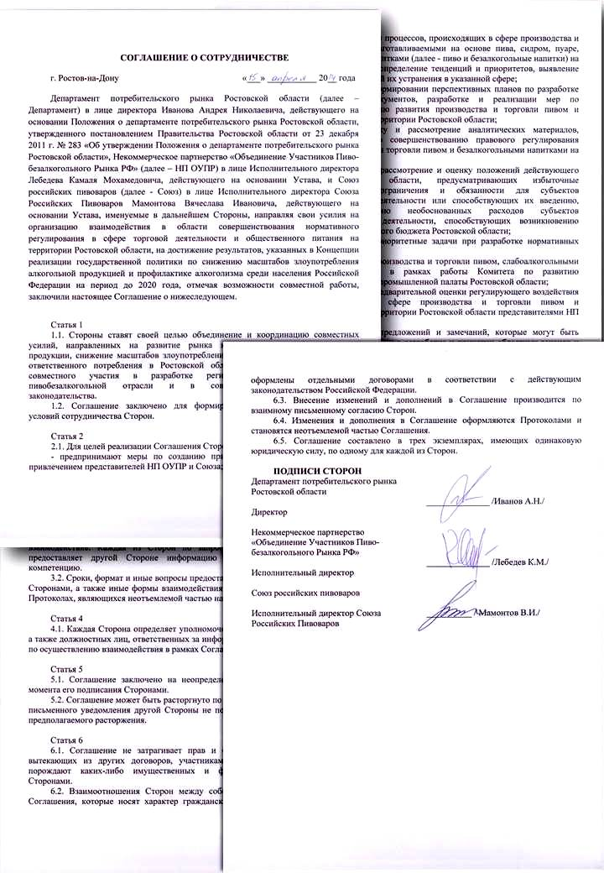
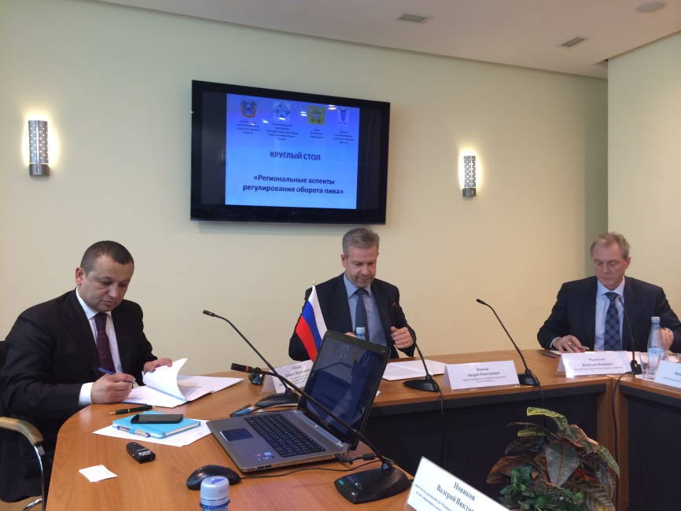
СОГЛАШЕНИЕ с Ростовской областью
НП ОУПР и
Департамент потребительского рынка Ростовской области
подписали
СОГЛАШЕНИЕ О ВЗАИМОДЕЙСТВИИ
Notes:
Основные направления:

Slide 20
Региональная структура нп оупр
ФО, город | ФИО | Контакты
ЦФО | Исполнительная дирекция НП ОУПР | info@oupr.ru +7 (495) 664-21-84 +7 (916) 386-66-88
ЮФО (Ростов-на-Дону), СКФО (Пятигорск) | Белозоров Алексей | info@oupr.ru +7 (960) 879-88-88
СФО (Новосибирск) | Бабий Евгений | info@oupr.ru +7 (913) 797-65-75
ДВФО (Хабаровск) | Пушкарев Евгений | info@oupr.ru +7 (914) 547-16-39
УФО |  | info@oupr.ru
СЗФО |  | info@oupr.ru

Slide 21
Спасибо за внимание!
Некоммерческое партнерство
www.oupr.ru
e-mail: info@oupr.ru
тел. +7 (495) 664-21-84

